Slide 1

EVENTO MM 2022
Análise de Dados: público, avaliação e parceiros
31/03/2024

Slide 2

Índice
PÚBLICO E PÚBLICO-ALVO: Qual foi o público do MM2022?
PÚBLICO E PÚBLICO-ALVO: O público-alvo foi atingido?
Qual a avaliação geral do Evento?
As indicações dos parceiros foram efetivas?

Slide 3
EVENTO MM2022
PÚBLICO E PÚBLICO-ALVO
04/04/24

Slide 4
Ocupação Profissional
A maioria dos participantes é Professora, com cerca
de 19% do total de participantes.
Coordenador/a Pedagógico aparece em segundo como profissão mais frequente, com pouco menos de 18%.
Juntos, Professora e Professor representaram cerca de 33% do total de participantes. Enquanto Gestores, considerando Coordernadores, Dirigentes, Diretores e Vice-Diretores representaram 31% do total.

Slide 5
Rede de ensino
A maioria dos participantes revelou ser advinda da Rede Pública Municipal, com cerca de 43% do total.
Juntas, a Rede Pública Municipal e a Rede Pública Estadual representaram cerca de 60% do total de participantes.

Slide 6
Escolaridade
A maioria dos participantes possuía Especialização ou Aperfeiçoamento Completo, representando 47% do total.
A menor escolaridade encontrada, em termos de popularidade, foi participantes com apenas o Ensino Médio Completo, com menos de 1% do total.

Slide 7
Gênero
O estudo demonstrou que a maioria dos participantes era mulher, representando mais de 80% do total do público.
Homens representaram menos que 20% dos participantes.
Ao todo, foram 754 participantes, com 604 registros de Feminino e, apenas, 150 registros de Masculino.

Slide 8
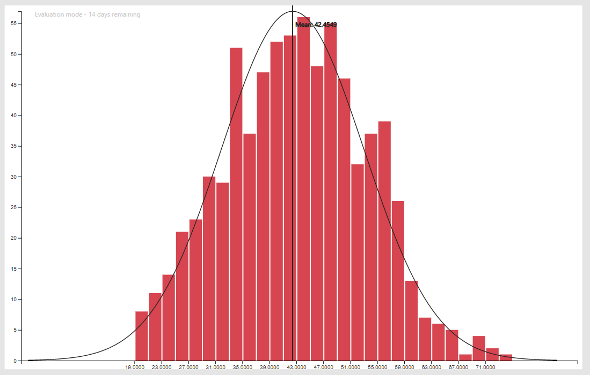
Idade
Média de Idade: 42 anos
Idade máxima: 75 anos
Idade mínima: 19 anos
Em um intervalo de 20 anos,
a maior faixa etária foi:
33 anos a 53 anos (66%)
Isoladamente, a idade mais frequente do evento foi:
34 anos (4%)
Isoladamente, a idade menos frequente do evento foi:
71 anos e 67 anos (0,25%)

Slide 9
Etnia
A maioria dos participantes se identificou como pertencente à etnia branca, representando 57% do total.
Participantes de etnia parda, em sequência, representaram cerca de 28%.
As etnias menos populosas foram amarela, com menos de 2% e, indígena, com
menos de 1%.

Slide 10
O público-alvo foi atingido?
Sim. O evento atingiu o público-alvo de professores e gestores de ensino público, pois: 60% dos participantes pertencia à Rede Pública Municipal ou Estadual,
Professores, Coordenadores Pedagógicos e Diretores foram as ocupações mais frequentes.
Ao cruzarmos os dados de Gênero, Etnia, Escolaridade, Ocupação profissional e Rede de ensino (combinação de 5 variáveis), o perfil combinatório mais frequente dos participantes foi:
Mulheres,
Brancas,
advindas da rede Pública Municipal,
de escolaridade Especialização ou Aperfeiçoamento Completo,
de ocupação Coordenadora pedagógica.

Slide 11
EVENTO MM2022
AVALIAÇÃO GERAL
04/04/24

Slide 12
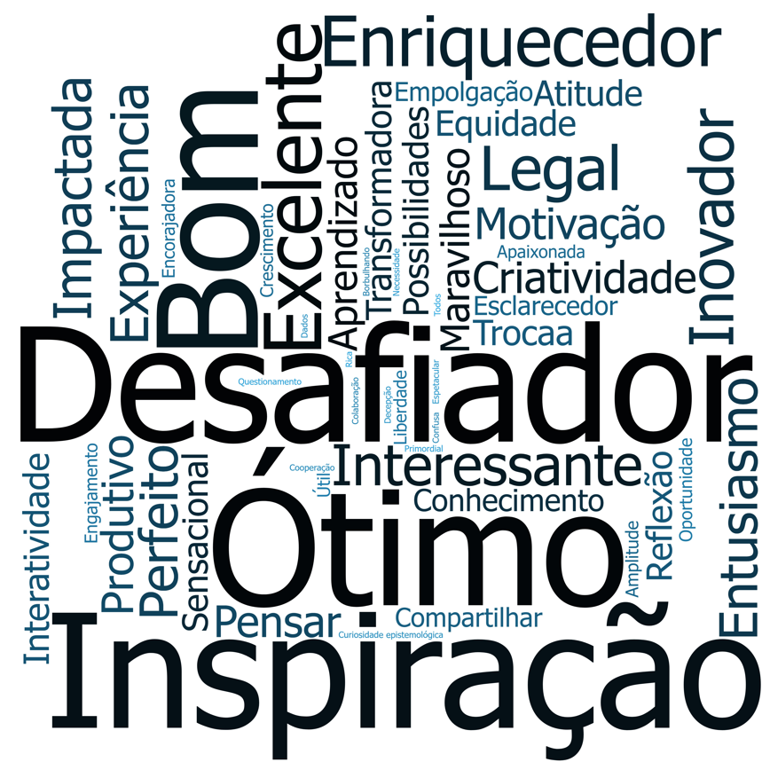
Defina o evento em uma única palavra
A avaliação geral do Evento MM2022 é extremamente positiva.
A análise de sentimento revelou que as palavras mais frequentemente usadas para descrever o evento foram "Desafiador", "Ótimo" e "Inspiração", indicando uma experiência predominantemente positiva e enriquecedora para os participantes.

Slide 13
Probabilidade de indicação
O Net Promoter Score (NPS) também reforça essa visão positiva, com um resultado impressionante de mais de 90 para a probabilidade de indicação do evento para colegas de trabalho.
Este valor é indicativo de um alto nível de satisfação e lealdade dos participantes, com a vasta maioria sendo promotores entusiasmados do evento.

Slide 14


Ampliação do conhecimento e aplicação
“Como você avalia seu interesse em utilizar os conteúdos, instrumentos e saberes deste Evento em sua prática?”
“Como você avalia a ampliação dos seus conhecimentos sobre as temáticas a partir deste Evento?”
Os participantes sentiram que o evento foi eficaz em fornecer conhecimentos relevantes e despertar interesse em aplicá-los em suas práticas profissionais ou pessoais.
Média: 4,51
Mediana: 5
Moda: 5
Os resultados sugerem que o evento foi bem avaliado pelos participantes, tanto em relação à ampliação dos conhecimentos sobre as temáticas abordadas quanto ao interesse em aplicar esses conhecimentos na prática.
Média: 4,66
Mediana: 5
Moda: 5

Slide 15
EVENTO MM2022
INDICAÇÃO DOS PARCEIROS
04/04/24

Slide 16
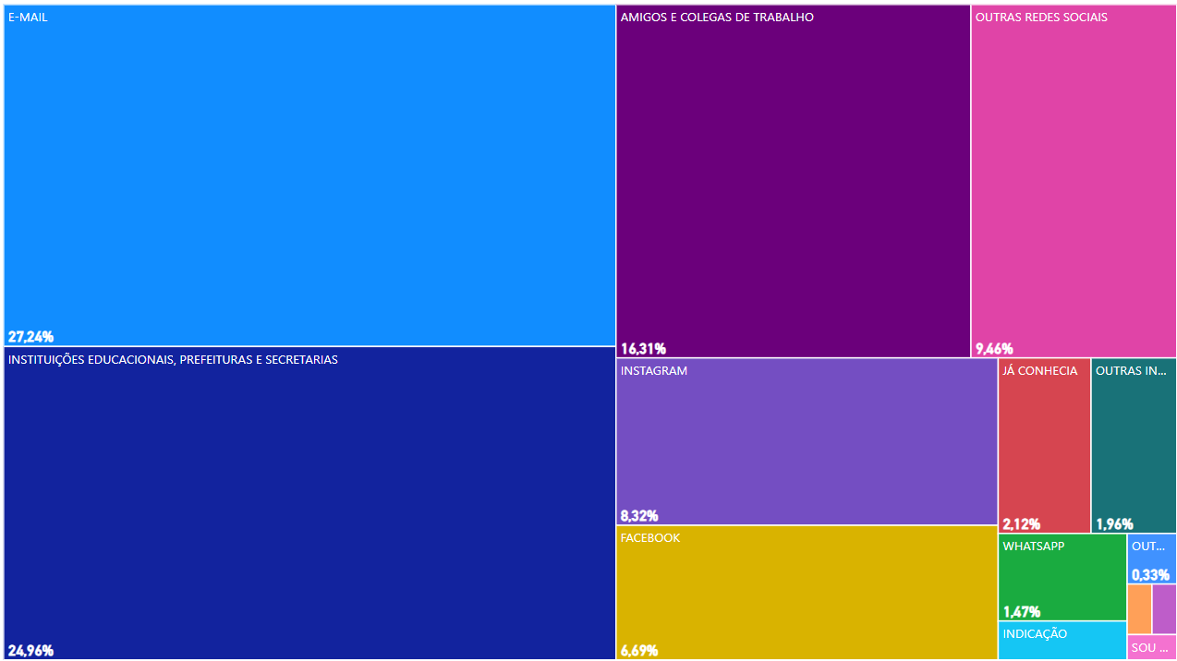
Canais de informação
E-mail foi o canal de informação mais eficiente na promoção do evento.
Instituições Educacionais, Prefeituras e Secretarias foi o segundo canal mais eficiente.
Instagram, Facebook e Outras Redes Sociais, juntas, representaram uma parte considerável de meios de informação dos participantes. Mas, isoladas, tiveram influência relativa.

Slide 17
Indicação dos parceiros
Cerca de 38,56% das pessoas indicadas pelos parceiros realmente se inscreveram no serviço ou programa em questão. A taxa de conversão de 38,56% indica que as indicações dos parceiros têm um impacto significativo nas inscrições.
Embora a taxa de conversão seja alta entre as indicações dos parceiros, o volume de inscrições provenientes dessas indicações ainda é relativamente baixo em comparação com o total de inscrições.
Isso nos leva a outra análise importante: existe um potencial significativo para aumentar o número de inscrições provenientes das indicações dos parceiros.
No entanto, é crucial considerar o contexto completo. Dos 754 inscritos totais, apenas 123 vieram das indicações dos parceiros. Isso significa que as indicações dos parceiros representam aproximadamente 16,3% do total de inscrições.

